Slide 1
GRUPO 8

Slide 2
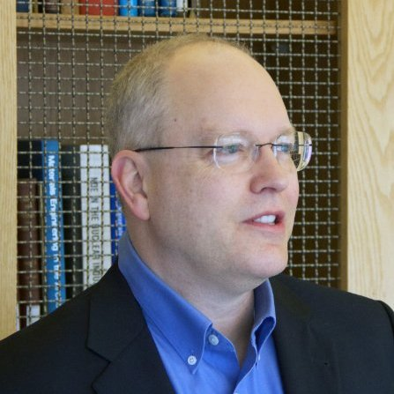




5 CUENTAS DE LINKEDIN
5 CUENTAS DE SLIDESHARE
Johan Hoberg
EMPRESAS
COMUNIDAD
Philip Koopman

Slide 3
5 BLOGS MAS ACTIVOS
5 CUENTAS DE YOUTUBE

Slide 4





5 CONFERENCIAS
5 CUENTAS DE TWITTER
@_TestQuality
@testingclub
@expoQA
@angelovstanton ‏
@MarkBishopHQ

Slide 5
TABLA DE NORMAS

Slide 6
POSIBLES MEJORAS EN EL PONG

Slide 7
LIBROS DE REFERENCIA
GRUPOS DE MEETUP

Slide 9
CREACION DE GITHUB

Slide 10
CREACIÓN DE GRADLE

Slide 11
TRAVIS

Slide 12
RESTROSPECTIVA

